Slide 1
DESIGN

Slide 2
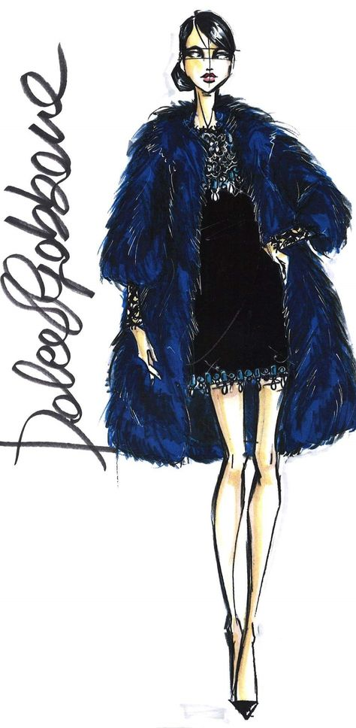
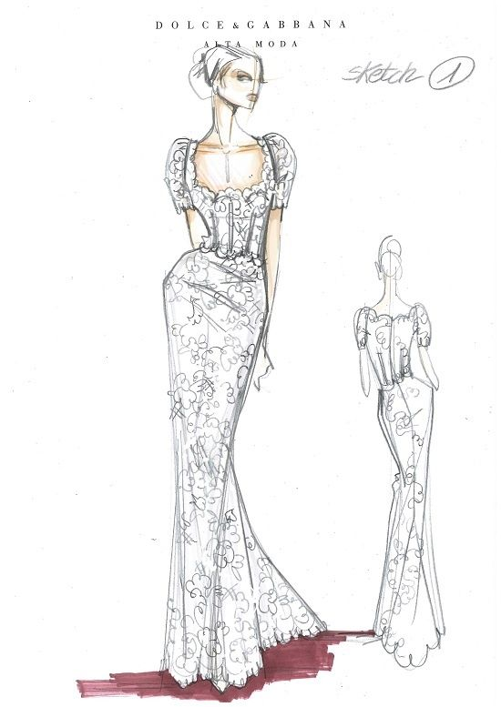

Slide 3
Mitä on design?
Jos sana design halutaan kääntää suomenkieleen paremmin sopivaksi, ehkä paras sana korvaamaan sanaa design on muotoilu.
Molemmilla sanoilla tarkoitetaan jonkin kohteen, kuten erilaisten esineiden, muodon sekä käytettävyyden suunnittelua. Lisäksi sanalla voidaan viitata tuotteen valmistukseen.

Slide 4
Muotoilusta voidaan puhua myös kaksiulotteisten graafisten suunnitelmien, brändien tai käyttöliittymien toteutuksen ja suunnittelun yhteydessä.
Myös tällaiset työtehtävät saattavat sisältyä muotoilijan tekemään työhön. Muotoilun kautta pyritään esimerkiksi tuomaan esiin visuaalisia tyylejä.
Sen avulla voidaan myös havainnollistaa kyseisellä tuotteella olevia ominaisuuksia tai tuotteen käytettävyyttä.

Slide 5
Teollinen muotoilu
Teollinen muotoilu alkoi jo 1700-luvulla. Tuolloin elettiin teollisen vallankumouksen aikaa ja valistusaikaa, jolloin myös asiantuntijuuden voidaan katsoa syntyneen.
Höyrytekniikka patentoitiin vuonna 1769 Englannissa, mikä oli suuri edistysaskel teollisuuden kehittymiselle. Teollistuminen oli erityisen nopeaa 1800-luvulla.

Slide 6
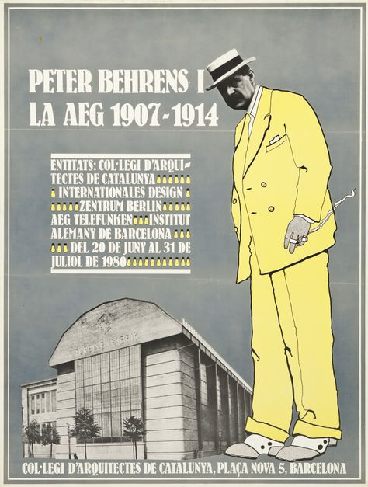
Peter Behrensiä pidetään ensimmäisenä varsinaisena teollisena muotoilija. Hän teki työuransa 1900-luvun alun Saksassa toimien AEG:n muotoilijana. Hänen työuransa on mielenkiintoinen siinäkin mielessä, että hän toimi ensin taidemaalarina ja opiskeli tämän jälkeen itsenäisesti arkkitehdiksi.

Slide 7
Mitä tarkoitetaan muotokielellä?
muotokielen tavoitteena on ilmaista esineen visuaalinen muoto tai hahmo.
Muotokieltä voidaan pitää jopa visuaalisena keinona kommunikoida symbolisin merkityksin.
Yhteisöissä ja erilaisten kulttuurien piirissä niille ominaisen muotokielen lukeminen opitaan lähes huomaamatta, minkä vuoksi muotokielen ymmärtämistä saatetaankin pitää yhteisöjen sisällä asiana, joka on aivan itsestään selvä.

Slide 8
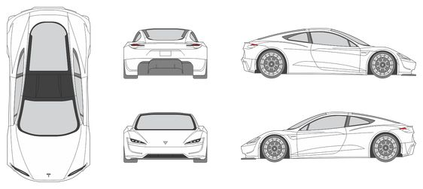

Slide 9
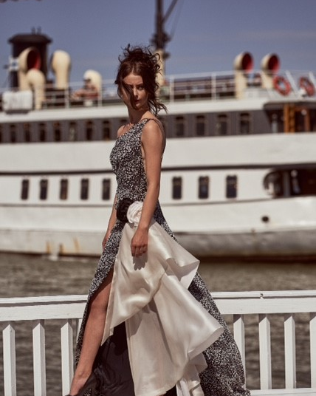
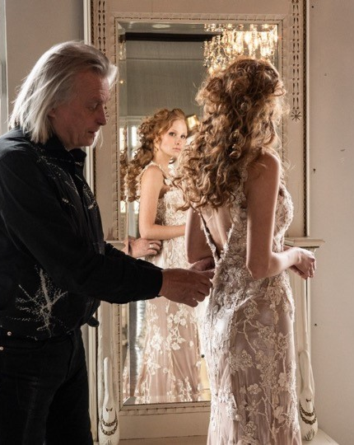

Slide 18
Suomalaisia huippumuotoilijoita 1950-luvulta
1950-luvulla muotoilussa korostui käsin tekeminen ja kyseisen aikakauden parhaita muotoilijoita voidaankin pitää erittäin taitavina käsityöläisinä.
Heille oli tärkeää tuntea käyttämiensä materiaalien käyttäytyminen sekä ominaisuudet ja tämä tieto kertyi nimenomaan omien kokemusten kautta.
Muotoilu oli siis aivan toisenlaista kuin nykyään, koska tuolloin ei ollut käytettävissä tietokoneavusteisia ohjelmistoja, joiden avulla muotoilun suunnittelu tapahtuu nappia painamalla.
Suomalaiselle muotoilulle on tyypillistä pelkistetty ja moderni skandinaavinen ilme.

Slide 20
Mitä ergonomia on?
Ergonomiaa voidaan kutsua toiminnaksi, jonka kautta pyritään kehittämään tekniikan ja ihmisen välistä vuorovaikutusta.
Toiminnan tavoitteena on tuotteiden käyttäjien turvallisuuden sekä terveyden takaaminen. Lisäksi pyritään takaamaan järjestelmien tehokas sekä häiriötön toiminta.
Ergonomia voidaan jakaa kolmeen erilaiseen osa-alueeseen, jotka ovat fyysinen, kognitiivinen ja organisatorinen ergonomia. Organisatorista ergonomiaa kutsutaan myös makroergonomiaksi.

Slide 21
Suomalainen nykymuotoilu ja -muotoilijat
Vaikka 1950-lukua voidaankin pitää suomalaisen designin kulta-aikana, niin kyllä meiltä löytyy myös ansioituneita ja tunnettuja nykymuotoilijoitakin. Esimerkiksi funktionalistiseen muotoiluun suomalaiset ovat jättäneet unohtumattoman kädenjälkensä.

Slide 22
Yrjö Kukkapuron lisäksi myös esimerkiksi Hannu Kähönen, Stefan Lindfors ja Harri Koskinen ovat maailmalla tunnettuja kotimaisia nykymuotoilijoita. Hannu Kähösen töille on ominaista käytännöllisyys sekä ympäristön huomioiminen suunnittelutyössä. Kähönen on tehnyt töitä esimerkiksi Tulikiven, Martelan ja Abloyn kanssa.
Stefan Lindfors syntyi vuonna 1962 Maarianhaminassa ja on tehnyt monipuolisen uran graafisena suunnittelijan, muotoilijana, kuvanveistäjänä sekä sisustusarkkitehtinä. Hän on tehnyt yhteistyötä esimerkiksi Arabian, Martelan, Iittalan ja Marimekon kanssa. Tämä monitaituri on toiminut myös televisio- sekä elokuvaohjaajana.
Koskisen tuotannolle on tyypillistä nyt niin kovin muodikas minimalistinen ote. Hänen tuotantoaan voidaankin kutsua viileän eleettömäksi. On jopa sanottu, että Koskinen on onnistunut tuomaan perinteiseen skandinaaviseen muotoiluun täysin uudenlaisen

Slide 23
KAOS - 2012 JCDecaux & Helsinki City Transport, Helsinki, Finland

Slide 24
Millaista on minimalistinen desing?
Minimalismille on ominaista niukkuus ja olennaiseen keskittyminen.
Neliöt ja kuutiot ovat siis hyvin tyypillisiä minimalistisen muotoilun komponentteja. Vaikka minimalismilla on kannattajansa, on se saanut osakseen myös kritiikkiä; osan mielestä liiallinen pelkistäminen on jopa tylsää.

